Slide 1
热传导方程分离变量法
➔
➔
➔
➔
热传导方程分离变量法
固有值与固有函数
不同边界条件固有值问题
例题分析与练习题

Slide 2
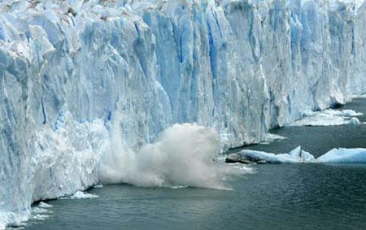

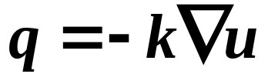
夏日消溶,江河横溢,人或为鱼鳖。
——择自毛泽东《念奴娇·昆论》
热传导 (热传递的三种基本方式之一) 是指热量从系统的一部分传到另一部分或由一个系统传到另一个系统的现象。
冰川溶化
热传导定律: 热传导起源于温度 u 的不均匀,不均匀程度用梯度 表示; 热流强度 q 表示单位时间通过单位横截面积的热量, 根据实验结果得
其中, k 是导热系数, u(x, y, z, t ) 是导热体中的温度.

Slide 3
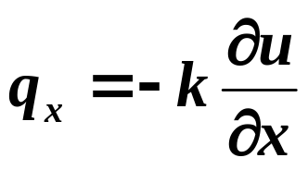
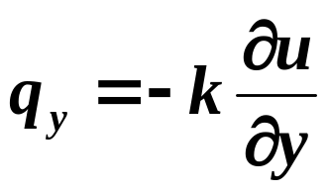
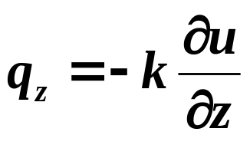



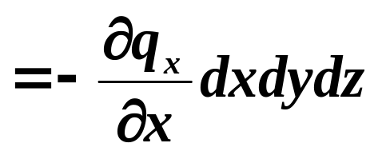
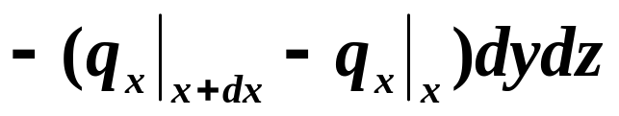
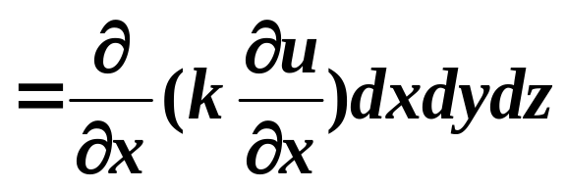
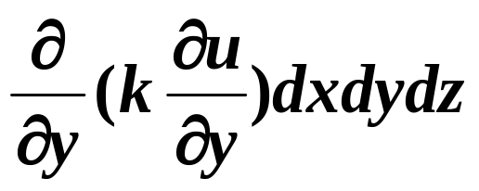
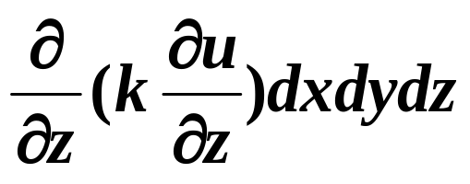
热传导定律分量形式
单位时间内 x 方向净流入:
单位时间内 y 方向和 z 方向净流入:

Slide 4
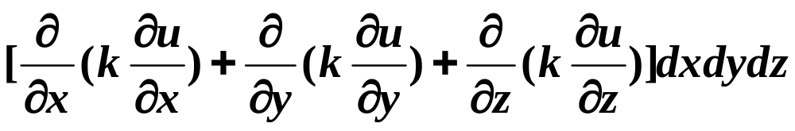
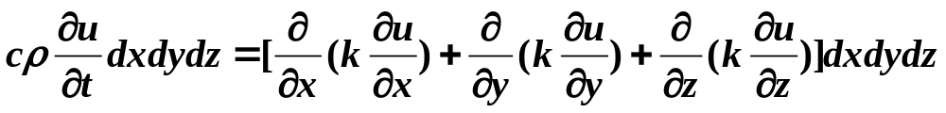

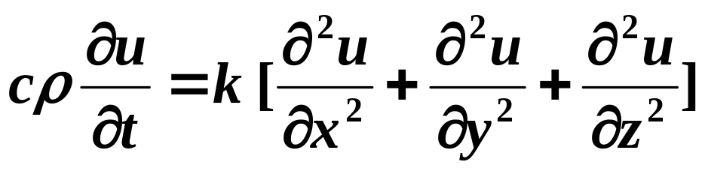
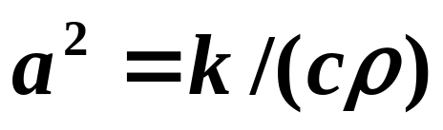
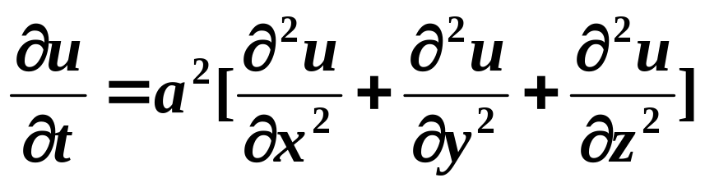
单位时间净流入量
热量守恒定律➔
其中, c 是比热, 是密度. 对于均匀物体,有
记 ➔

Slide 5
三维热传导方程: u_{t} = a²[u_{xx} + u_{yy} + u_{zz} ]
u = u ( x, y, z. t )
求解区域 :六面体、球域、··········
二维热传导方程: u_{t} = a²[u_{xx} + u_{yy}]
u = u(x, y, t )
求解区域 :矩形域、圆域、··········
一维热传导方程: u_{t} = a²u_{xx}
u = u(x, t )
有限长杆的热传导问题
O
l

Slide 6
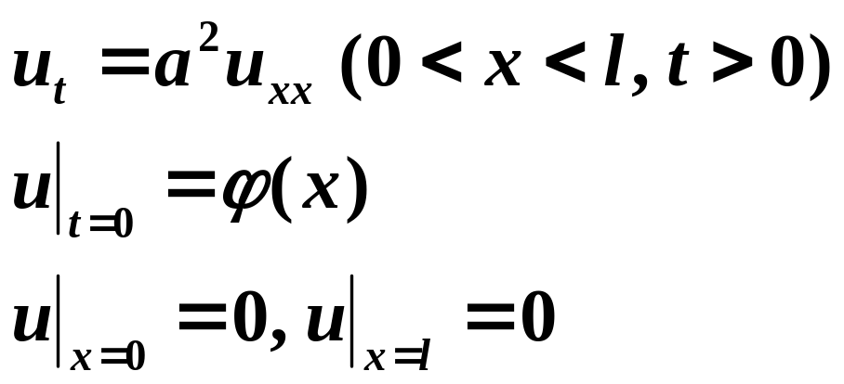
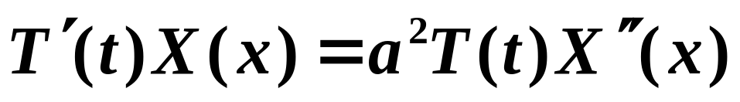
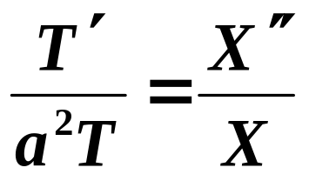
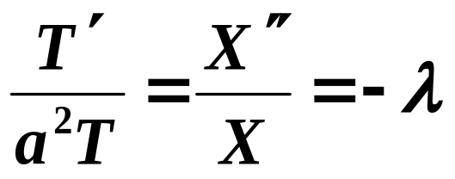
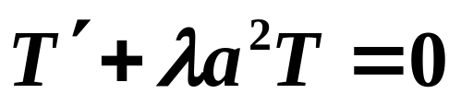
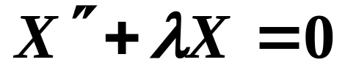
有限长杆的热传导问题
分离变量法. 设 u( x, t )=T(t)·X(x) ➔
➔
➔
两个常微分方程

Slide 7
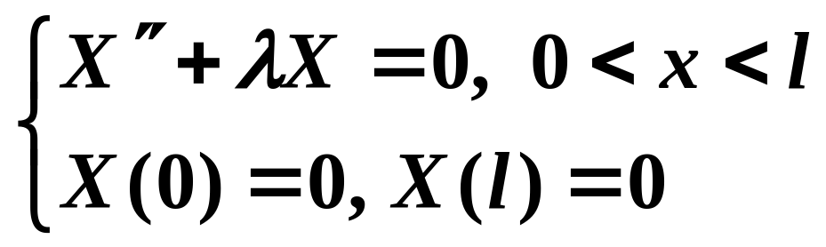
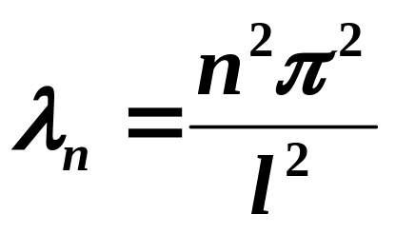
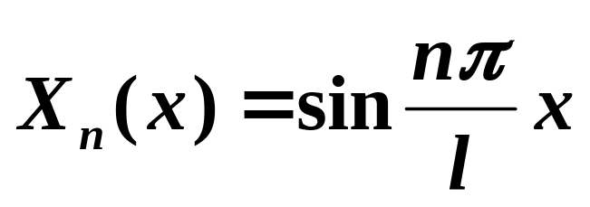
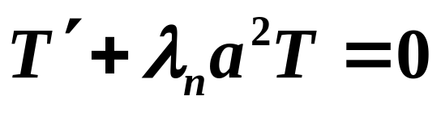
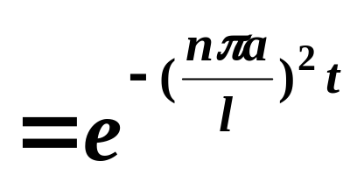
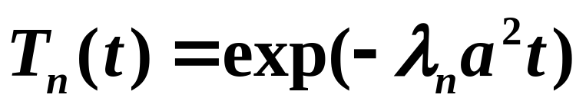
固有值问题
固有值:
( n = 1, 2, ·········· )
固有函数:
( n = 1, 2, ····· )
含时常微分方程

Slide 8
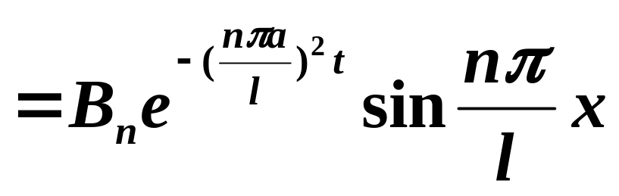
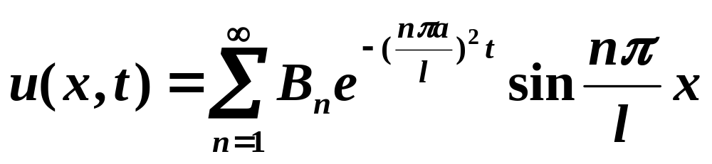
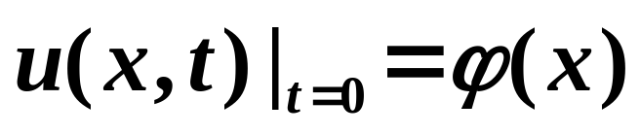
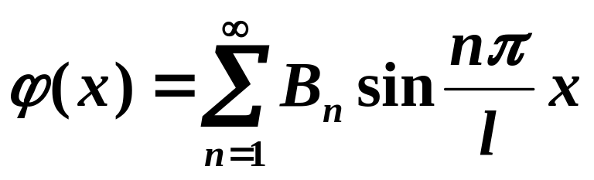
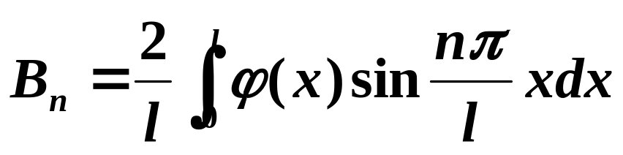
热传导方程基本解
u_{n}(x, t) = T_{n}(t) X_{n}(x)
(叠加原理)
初始条件:
➔
——付里叶展式

Slide 9
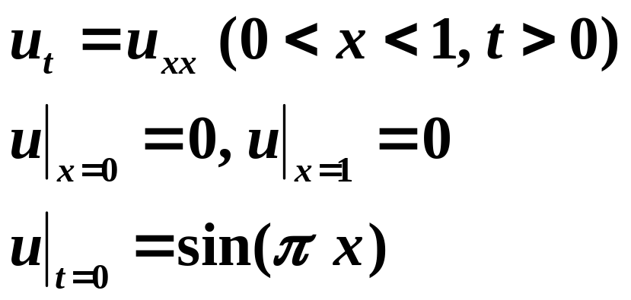
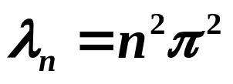
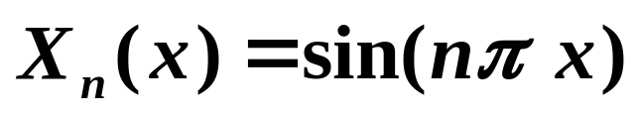

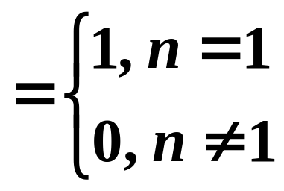
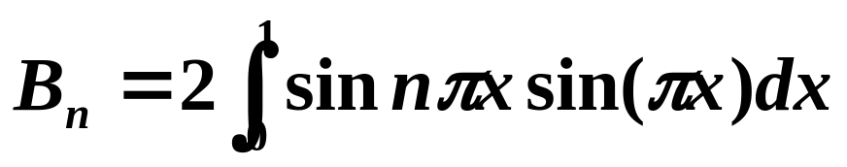
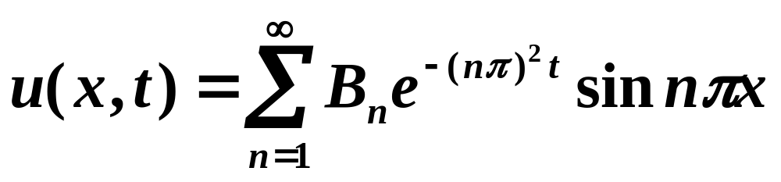
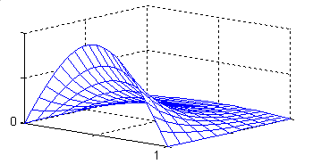
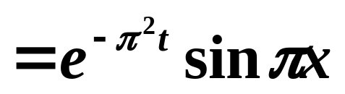
例1 求解热传导问题
解:固有值和固有函数为

Slide 10
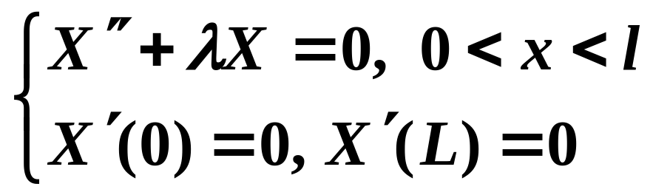
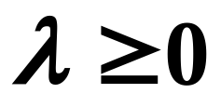
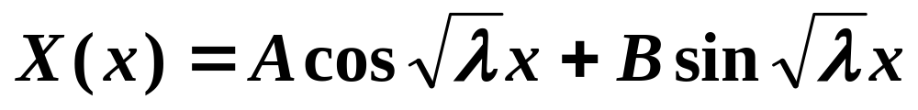
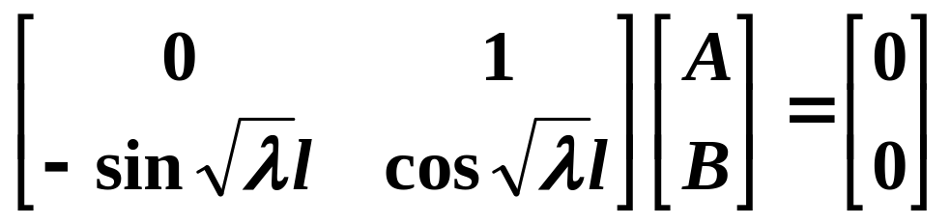
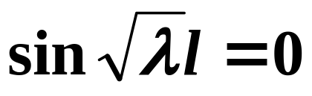
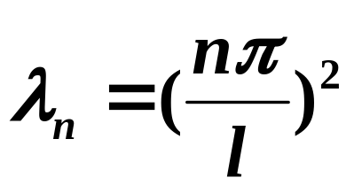

固有值问题II
求非零函数 X(x) 和数
边界条件: ➔
系数矩阵行列式为零 ➔

Slide 11
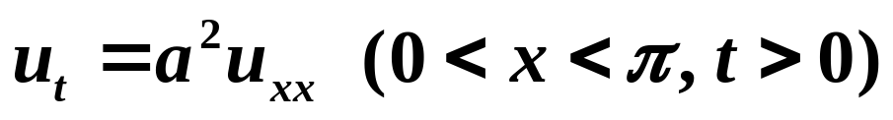
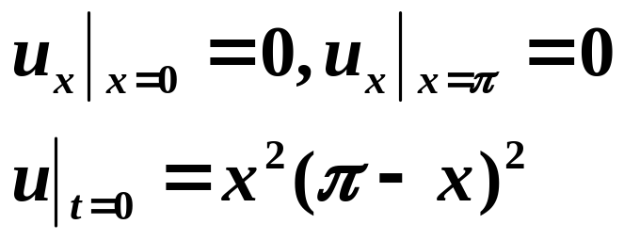
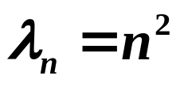
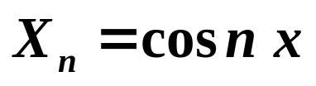





例2 求解热传导问题
解: 固有值和固有函数
级数解
初值条件➔

Slide 12










Slide 13






固有值问题III
固有值问题IV
思考与讨论:
1. 固有值问题IV的固有函数是否具正交性?
2. 固有值问题与矩阵特征值问题有无可比性?

Slide 14





波动方程例题2
固有值与固有函数

Slide 15










初始位移:
记,
初始速度:

Slide 16




Slide 17




思考与练习
1.求解固有值问题
2.求热传导方程

Slide 18
3. 什么是固有值？有何用处？
4. 什么是固有函数？与固有值有何关系？
5. 分离变量法的数学思想是什么？
6. 什么是叠加原理？与分离变量法有何关系
7. 正交性是什么意思？有何用处？
8. 较复杂的分部积分法怎么用？

